Slide 1
Vision system Term project
21813645 이병화

Slide 2
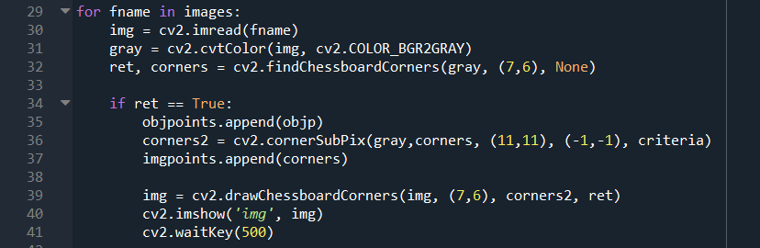
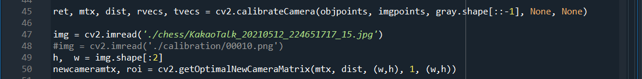
카메라 Calibration
cv2.findchessboard() 함수를 이용하여 체크보드의 코너를 찾고 cv2.OptimalNewCameraMarix()함수를 이용하여 카메라 계수를 구하였습니다.

Slide 3
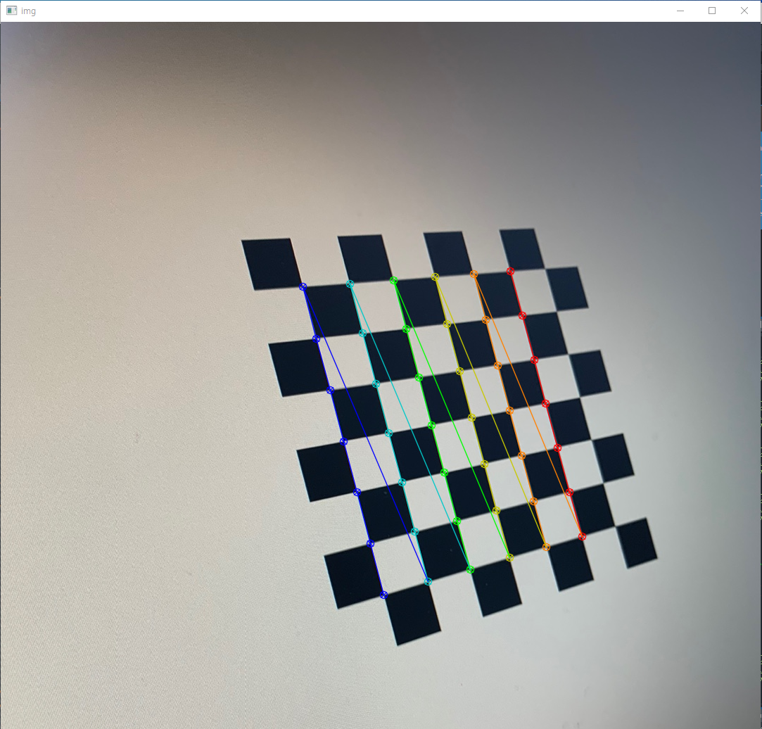
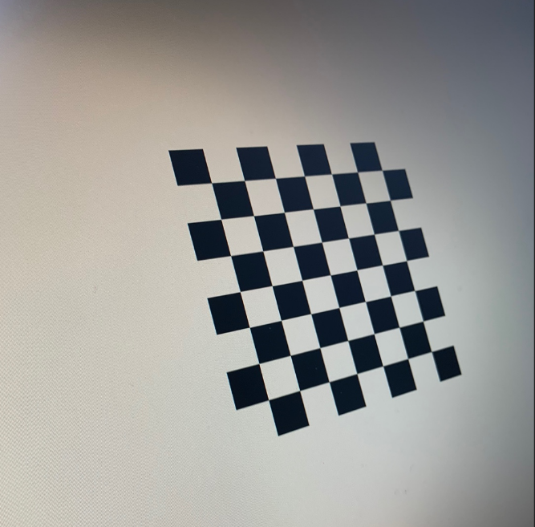
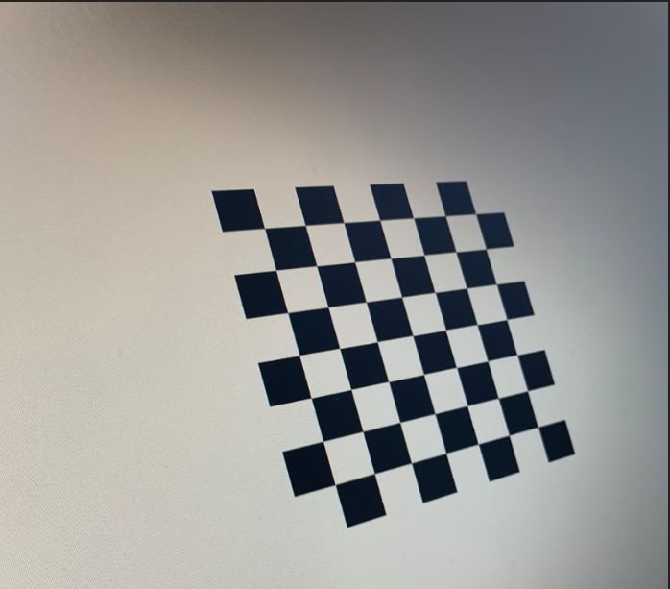
카메라 Calibration
전 후
cv2.undistort함수를 이용하여 이미지를 calibration하여 나타냈습니다.

Slide 4
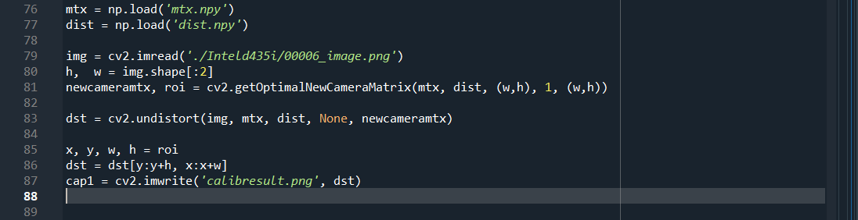
카메라 Calibration
Camera calibration 을 통하여 얻은 계수를 이용하여 이미지에 적용해보았습니다.
Camera calibration 을 통하여 얻은 계수를 이용하여 이미지에 적용해보았습니다.

Slide 5
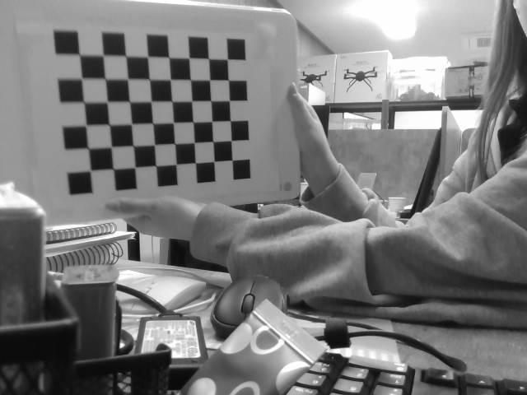
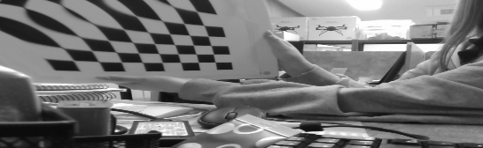
카메라 Calibration
calibration에 사용한 카메라와 데이터를 얻을때 사용한 카메라가 달라 이미지가 더 이상해졌습니다.

Slide 6
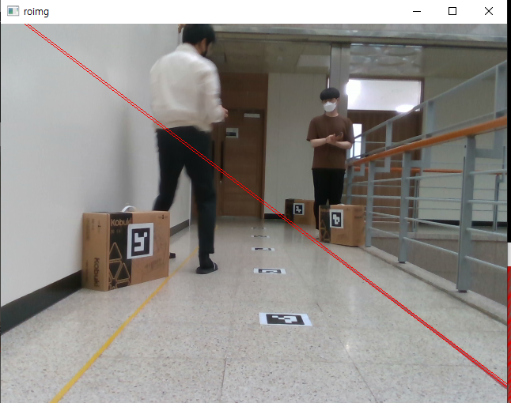
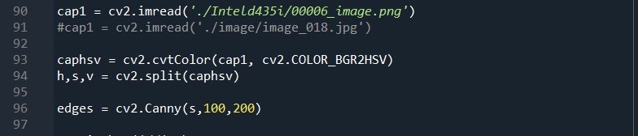
Line detection and following
이미지를 gray이미지로 변환하여 edge를 검출 하였을 때 노란색 선을 검출하지 못해 HSV필터를 이용하여 이미지의 edge를 검출하였습니다.

Slide 7
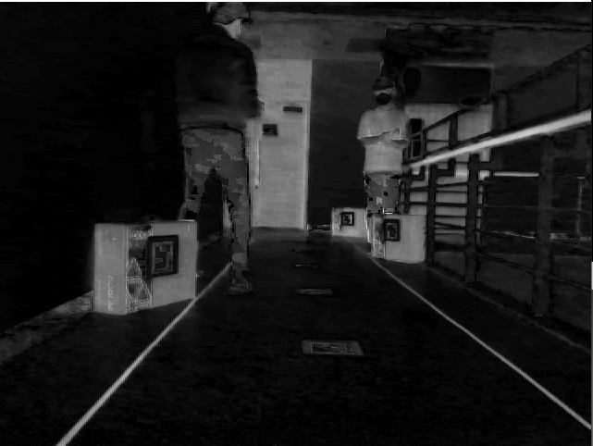
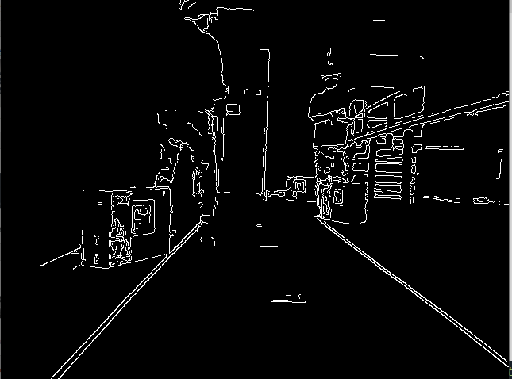
Line detection and following
HSV S(채도)이미지
Edge검출 이미지
Canny edge detector와 HSV필터를 이용하여 이미지의 edge를 검출하였습니다.

Slide 8
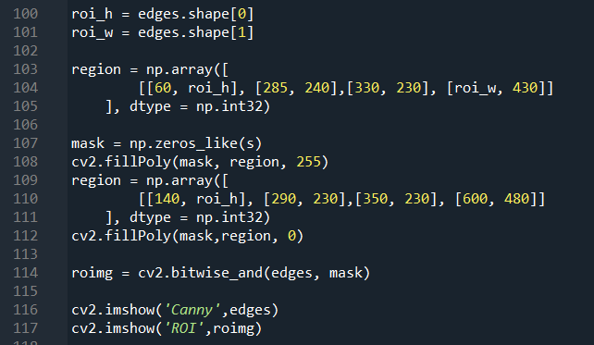
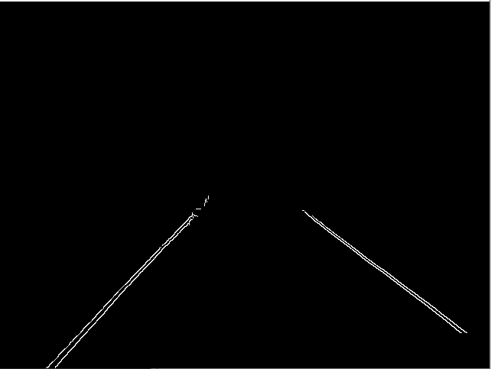
Line detection and following
cv2.fillPoly함수로 다각형을 그려 차선부분만 관심영역 처리(ROI) 하였습니다.

Slide 9
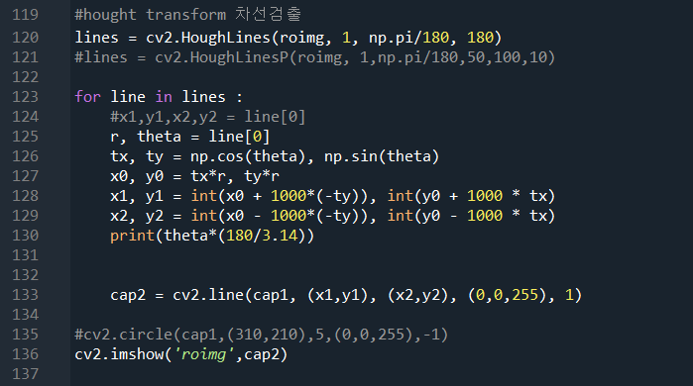
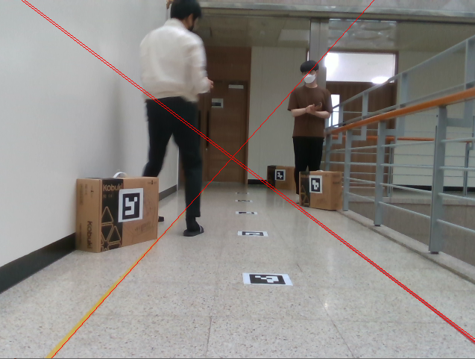
Line detection and following
Hough transfrom을 이용하여 차선을 검출하였습니다.

Slide 10
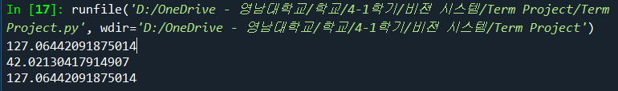
Line detection and following
검출한 선의 각도는 알아냈는데 차량의 방향 지정은 하지못하였습니다.

Slide 11
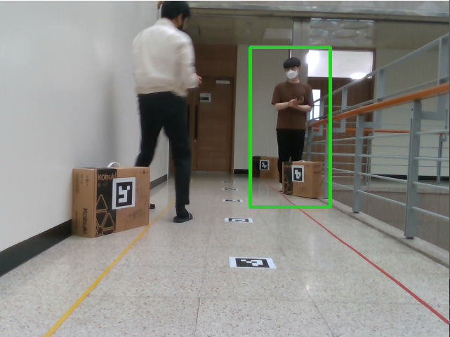
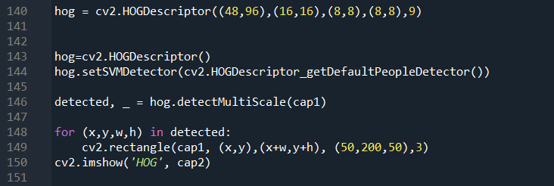
Object detection and localization
처음에는 HOG Descriptor를 이용하여 사람을 검출하였습니다.
그러나 박스에 조금 가려지거나 사람이 작아지면 인식을 잘 하지 못하였습니다.

Slide 12
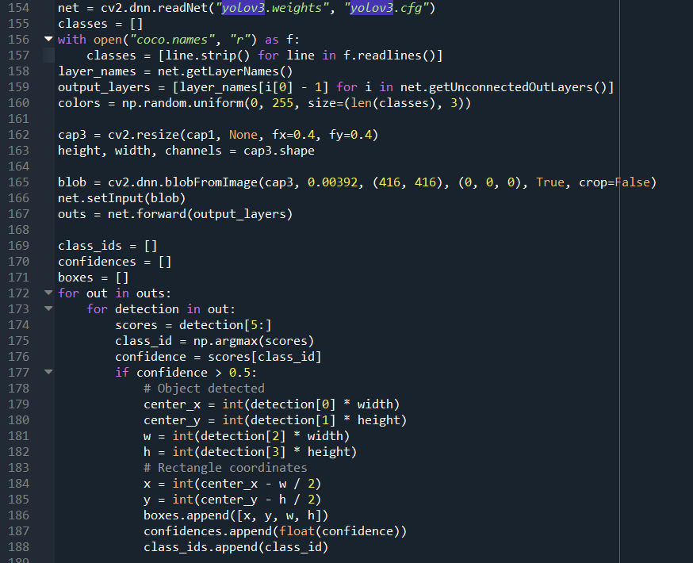
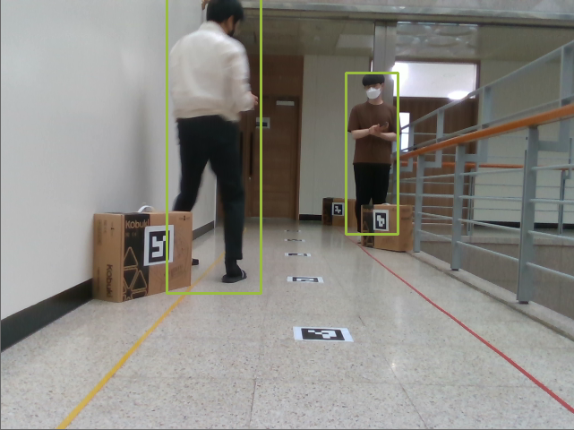
Object detection and localization
HOG의 단점을 보완하고자, YOLO v3 learning기반의 descriptor를 사용하였습니다.

Slide 13
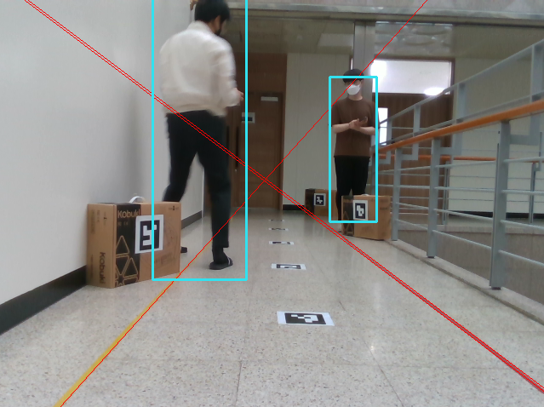
기능통합
차선인식과 사람검출 결과를 동시에 표시하였습니다.

Slide 14
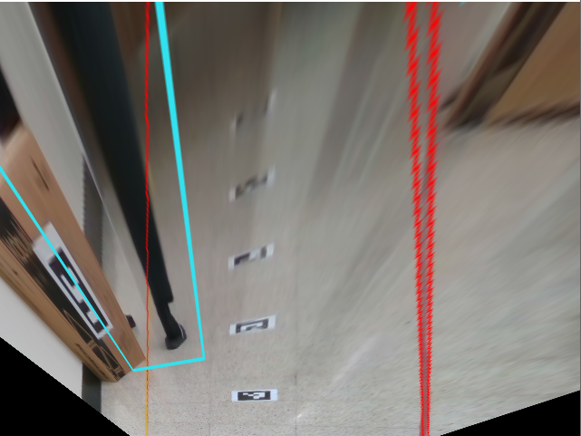
독자기능
차선을 위에서 바라본 bird eye view로 나타냈습니다.

Slide 15
감사합니다.

